Slide 1

麦克斯韦方程组和电磁辐射

Slide 2

教学基本要求
熟悉位移电流和位移电流密度的概念。
熟悉麦克斯韦方程组的物理意义。
熟悉电磁波的产生及传播,坡印廷矢量。

Slide 3

产生
1820年奥斯特
电
磁
产生
1831年法拉第
磁
电
涡旋电场
1865年麦克斯韦的两个假设
位移电流
激发
变化的磁场
电场
变化的电场
磁场

Slide 4
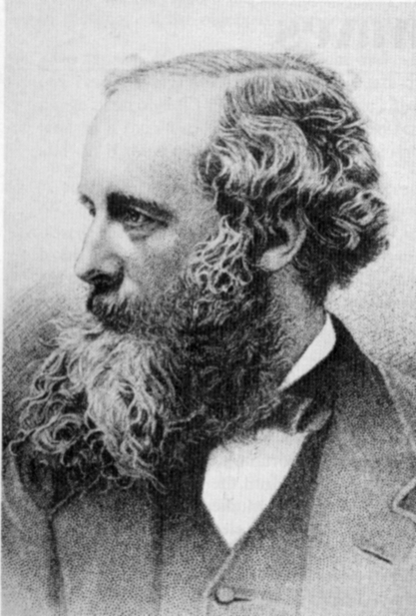
麦克斯韦
是经典电磁理论的奠基人。他在电磁理论方面的工作可以和牛顿在力学方面的工作相媲美。他提出了有旋场和位移电流的概念,建立了经典电磁场理论的完整体系,并预言了电磁波的存在。1873年他的«电磁学通论»问世，这是一本划时代的巨著。是人类探索电磁规律的里程碑。
James ClerkMaxwell
（1831-1879）

Slide 5
英国物理学家、数学家麦克斯韦15岁就在“爱丁堡皇家学报”发表论文，1854年从剑桥大学毕业，1874年任卡文迪许实验室的首任主任。他是气体动理论的创始人之一，也是经典电磁理论的奠基人。麦克斯韦虽然只活了49 岁，但他却写了100多篇有价值的论文。爱因斯坦在纪念麦克斯韦100周年的文集中对他作出了很高的评价“这是自牛顿奠定理论物理学的基础以来，物理学公理基础的最伟大的变革，…这样一次伟大的变革是同法拉第、麦克斯韦和赫兹的名字永远联在一起的。这次革命的最大部分出自麦克斯韦。”

Slide 6


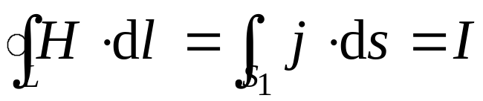
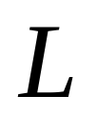
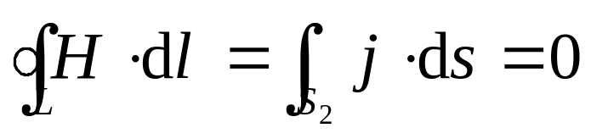
一、位移电流
变化的磁场 → 激发电场 （涡旋电场或感生电场）
变化的电场 → 激发磁场
变化的电场等效于一电流—位移电流。
1、问题的提出
（以 L 为边做任意曲面 S ）
----
++++
对S₁面
I
矛盾
对S₂面
恒定磁场的安培环路定理已不适用于非恒定电流的电路

Slide 7



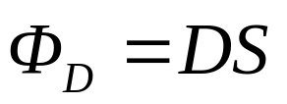
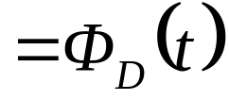



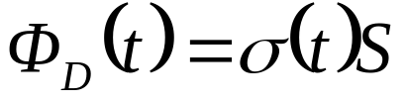
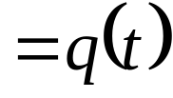

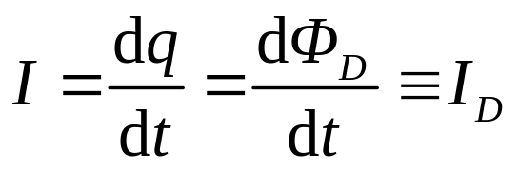
2、位移电流假设
非恒定电路中，在传导电流中断处必发生电荷分布的变化；
极板上电荷随时间变化率等于传导电流。
极板上电荷的变化必引起电场的变化。
(以平行板电容器为例)
电位移通量为:
—位移电流(电场变化等效为一种电流)

Slide 8
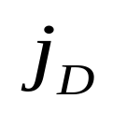
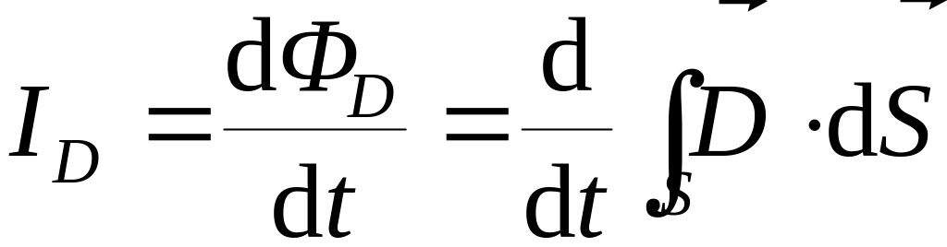
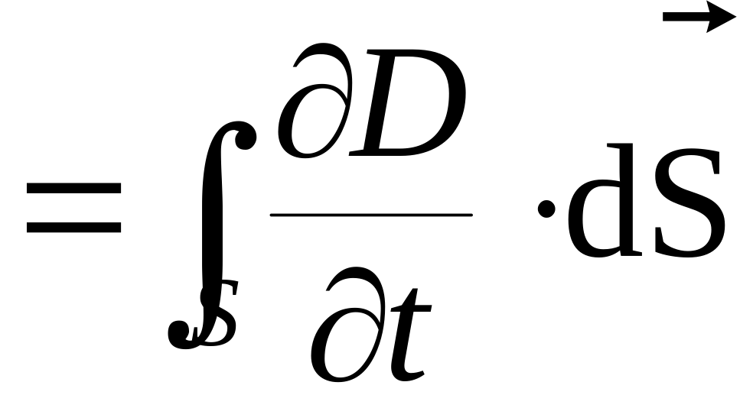





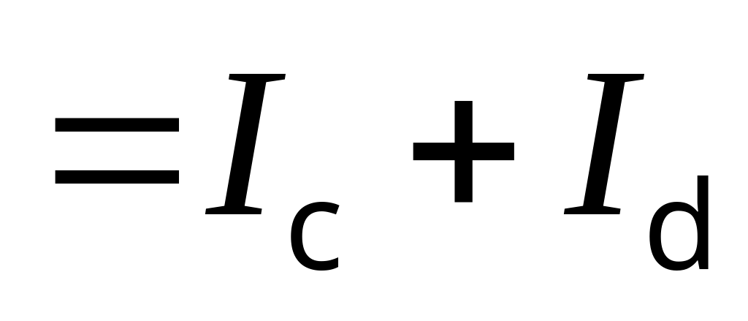
位移电流密度
一般情况位移电流：
位移电流与传导电流连接起来恰好构成
连续的闭合电流。
麦克斯韦提出全电流的概念:
电流在空间永远是连续不中断的，并且构成闭合回路

Slide 9
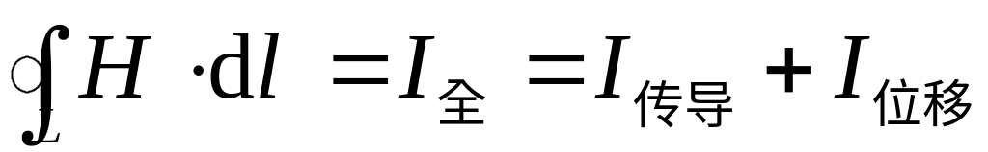
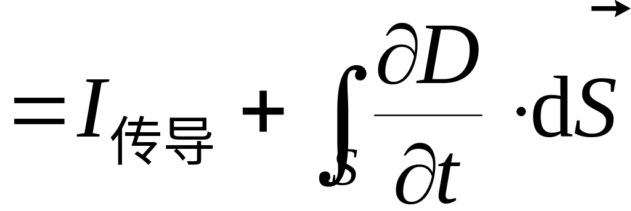
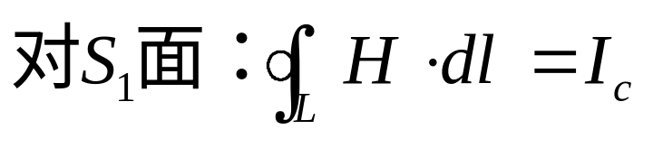
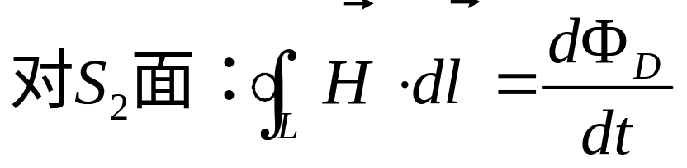
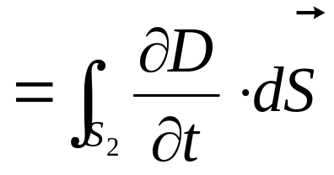
麦克斯韦将安培环路定理推广为：
－－－(全电流安培环路定理)
全电流安培环路定理：
磁场强度沿任意闭合回路的环流等于穿过此闭合回路所围曲面的全电流。

Slide 10
注意
传导电流和位移电流的比较
相同点：
（1）都在周围空间激发磁场；
（2）激发的磁场都是有旋场；
（3）和磁场方向都满足右手螺旋关系。
不同点：
I_{c}
I_{d}
（1）电荷激发 变化电场激发（源不同）
（2）产生焦耳热 无焦耳热
（3）存在于导体 存在于真空、导体、电介质

Slide 11
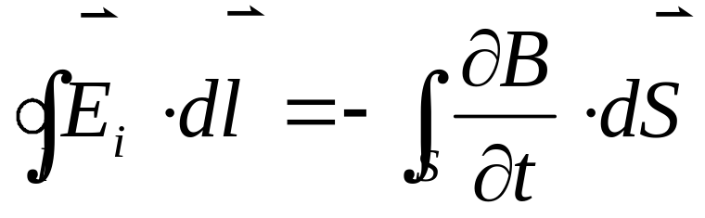
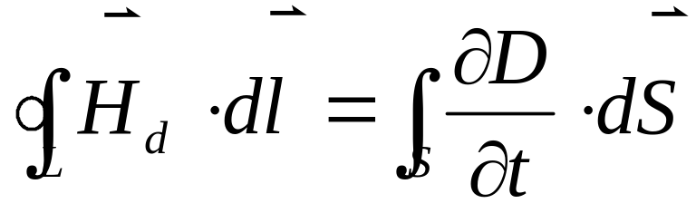
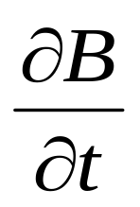
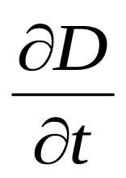
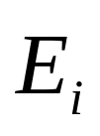
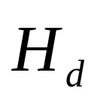
(H_{d}为I_{d}产生的涡旋磁场)
左旋
右旋
对称美

Slide 12
二、电磁场与麦克斯韦电磁场方程的积分形式
法拉第电磁感应定律说明：
变化的磁场激发电场
形成统一的电磁场
麦克斯韦位移电流论点说明：
变化的电场激发磁场
上述就是麦克斯韦电磁场理论的基本概念

Slide 13
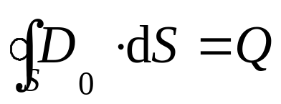
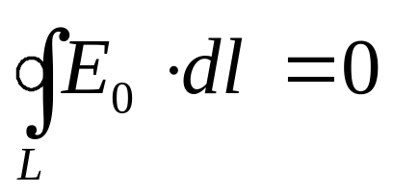
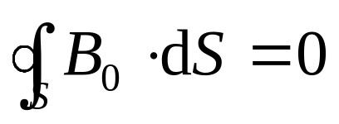
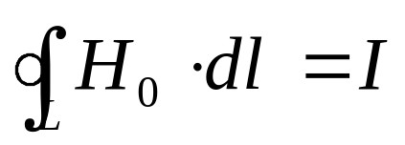
Maxwell 的新思想：
前人的经验：
涡旋电场
——变化的磁场产生电场
静电场
位移电流
——变化的电场产生磁场
恒定磁场

Slide 14
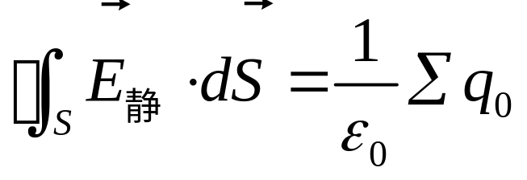
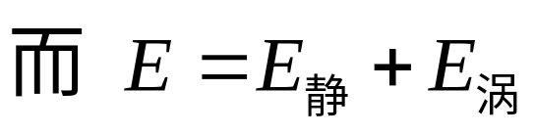
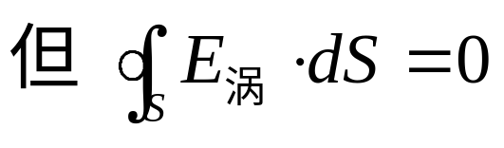
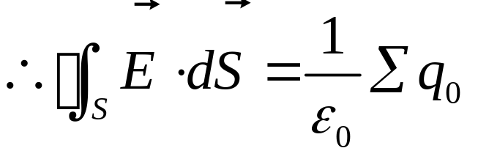
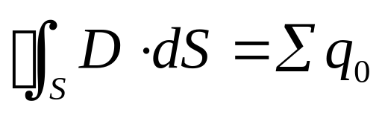
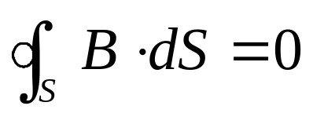
1、电场的性质
由静电场中的高斯定理 ：
2、磁场的性质
在任意磁场中，通过任意闭合曲面的磁通量都等于零。

Slide 15
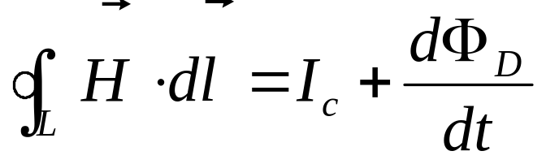
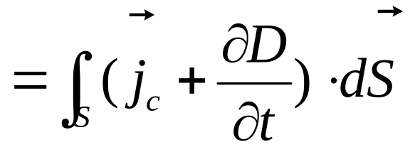
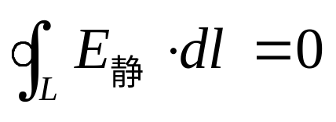
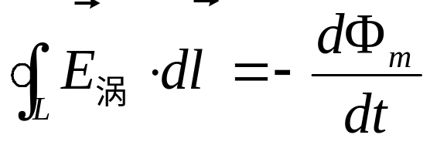
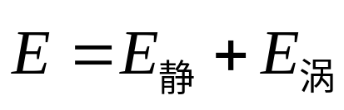
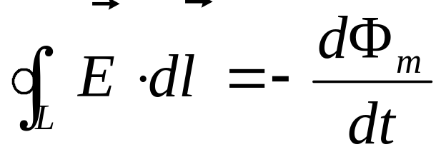
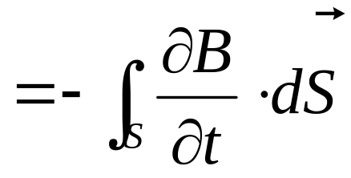
3、变化电场与磁场的关系
由全电流的安培环路定律得：
4、变化磁场和电场的关系
上式是麦克斯韦对法拉第定律的推广。

Slide 16
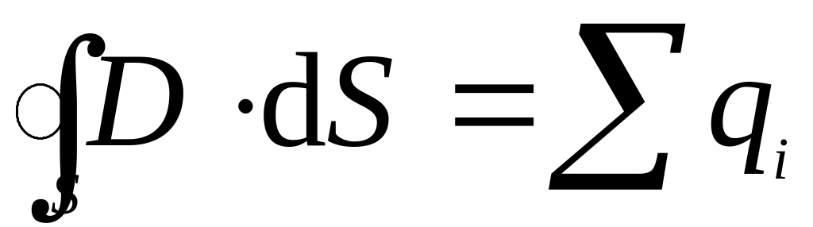
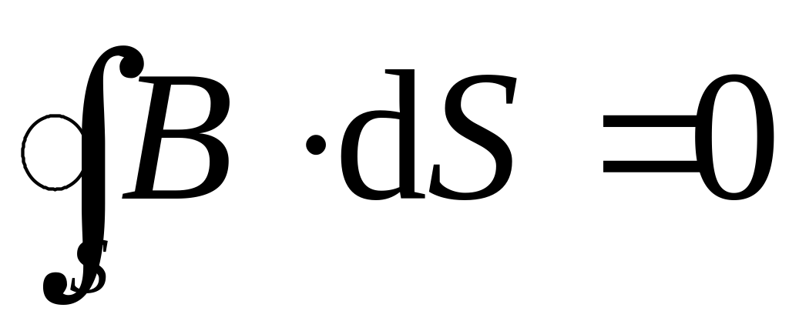
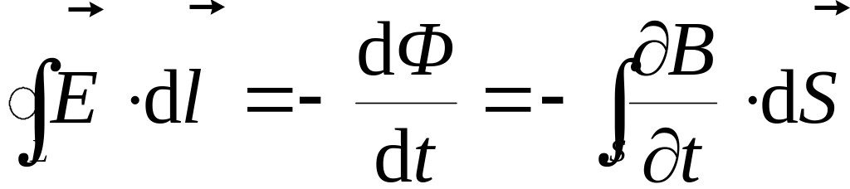
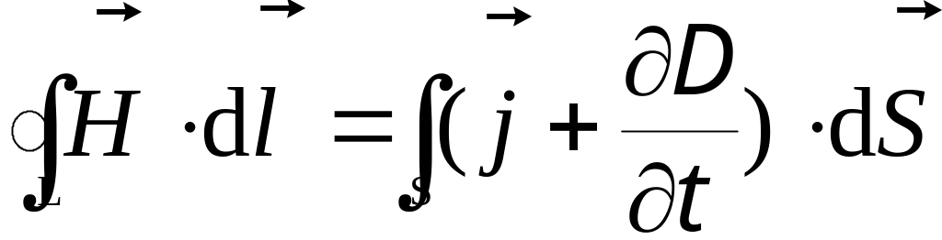
Maxwell 方程组：
1. 电场的高斯定理
静电场是有源场、感应电场是涡旋场。
2. 磁场的高斯定理
传导电流、位移电流产生的磁场都是无源场。
3. 电场的环路定理
静电场是保守场，变化磁场可以激发涡旋电场。
4. 全电流安培环路定理
传导电流和变化电场可以激发涡旋磁场。

Slide 17
说明：
（1）反映了电磁场是一个整体；
（2）方程组简洁、全面、完整的反映了电磁场的基本
规律和性质；
（3）麦克斯韦方程组是宏观电磁场理论的基础。
麦克斯韦用数学形式，系统而完美地概括了电磁场的基本规律，奠定了宏观电磁场理论的基础；预言了电磁波的存在；并指出光波也是电磁波，从而将电磁现象和光现象联系起来。

Slide 18






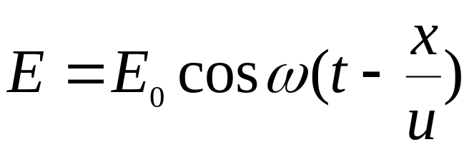

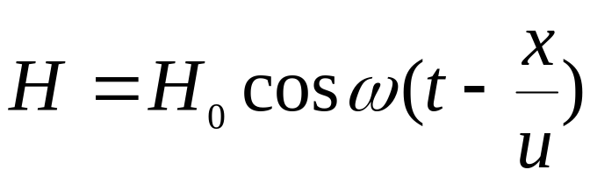

三、电磁波简介
平面电磁波
O

Slide 19
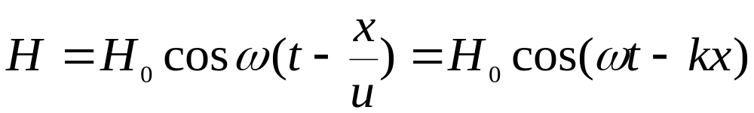
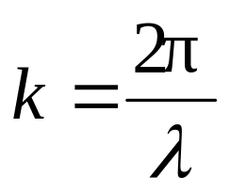
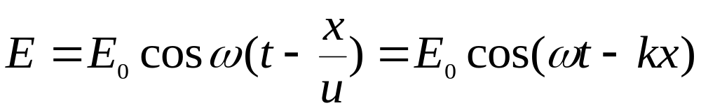









1、电磁波的特性
1）电磁波是横波 , ;
2） 和 同相位 ;
3） 和 数值成比例 ；
4）电磁波传播速度 , 真空中波速
等于光速 。

Slide 20

2、电磁波的能量
电磁场能量密度
辐射能 ： 以电磁波的形式传播出去的能量。

Slide 21






能流密度（坡印廷）矢量
单位时间通过垂直于传播方向的单位面积的辐射能称为能流密度或辐射强度。

Slide 22



例：在真空中沿x轴正方向传播的平面电磁波，其电场强度波的表达式是 ，则磁场的表达式是：
解：由电磁波的性质可知：
①

Slide 23

②
但是还要满足性质：
所以只能是第②种情况。
下面求磁场的表达式

Slide 24







真空中：

